Slide 1
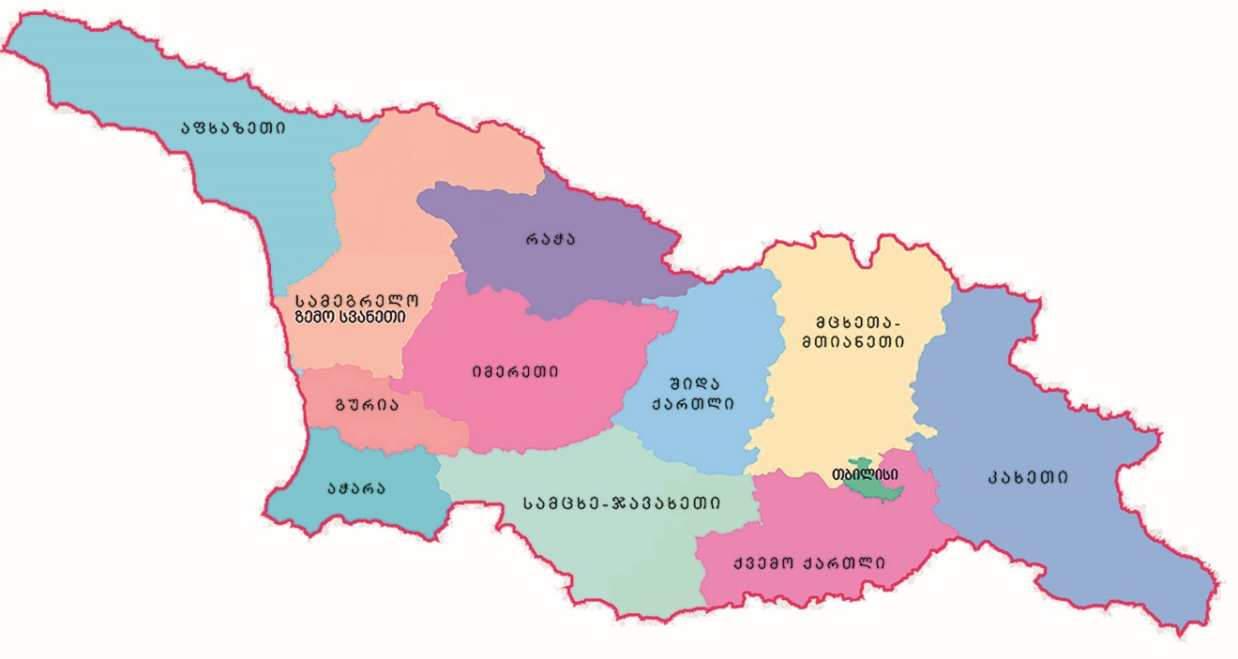
საქართველო (თბილისის გარდა)
ზუგდიდი
სენაკი
ქუტირი
სურამი
ქუთაისი
ფოთი
მცხეთა
ლანჩხუთი
ზესტაფონი
თელავი
ოზურგეთი
გორი
ქობულეთი
ბათუმი
რუსთავი
წალკა
ახალციხე
სიღნაღი
ჩანაცვლებითი თერაპიის მიმწოდებელი ფსიქიკური სტაციონარის მიმწოდებელი ფსიქიკური ამბულატორიის მიმწოდებელი

Slide 2
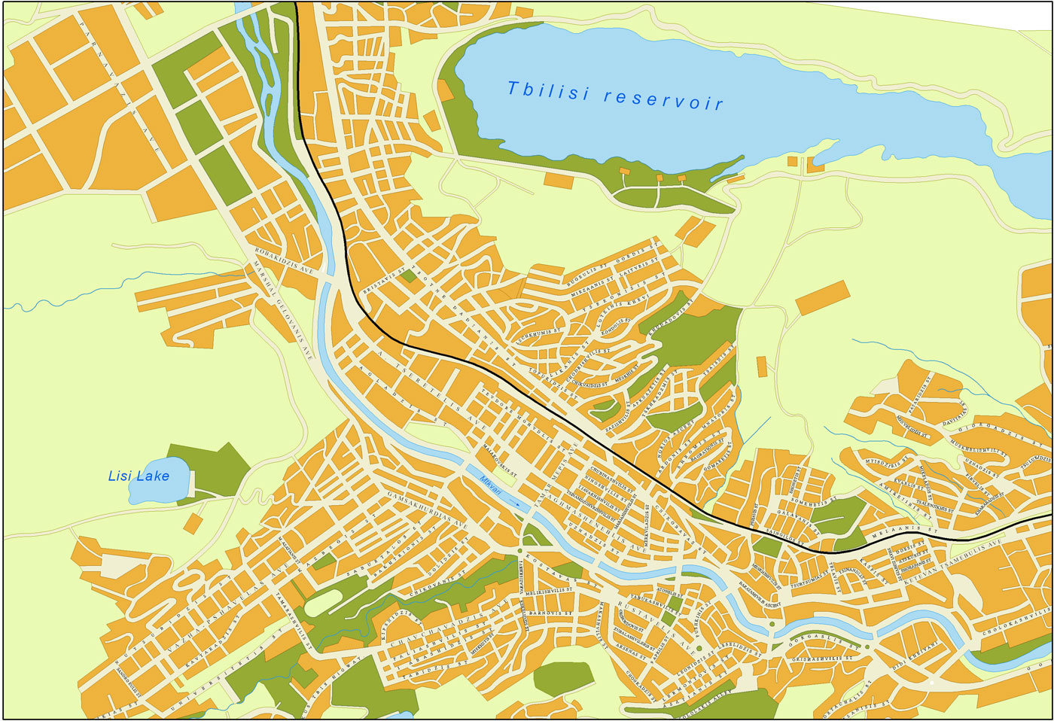
თბილისი
ჩანაცვლებითი თერაპიის მიმწოდებელი ფსიქიკური სტაციონარის მიმწოდებელი ფსიქიკური ამბულატორიის მიმწოდებელი

